Slide 1
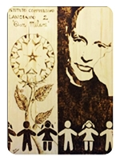
GiochiAmo con il Kamishibai
Uno strumento per includere
Docente: Lucia Lorenzon

Slide 2
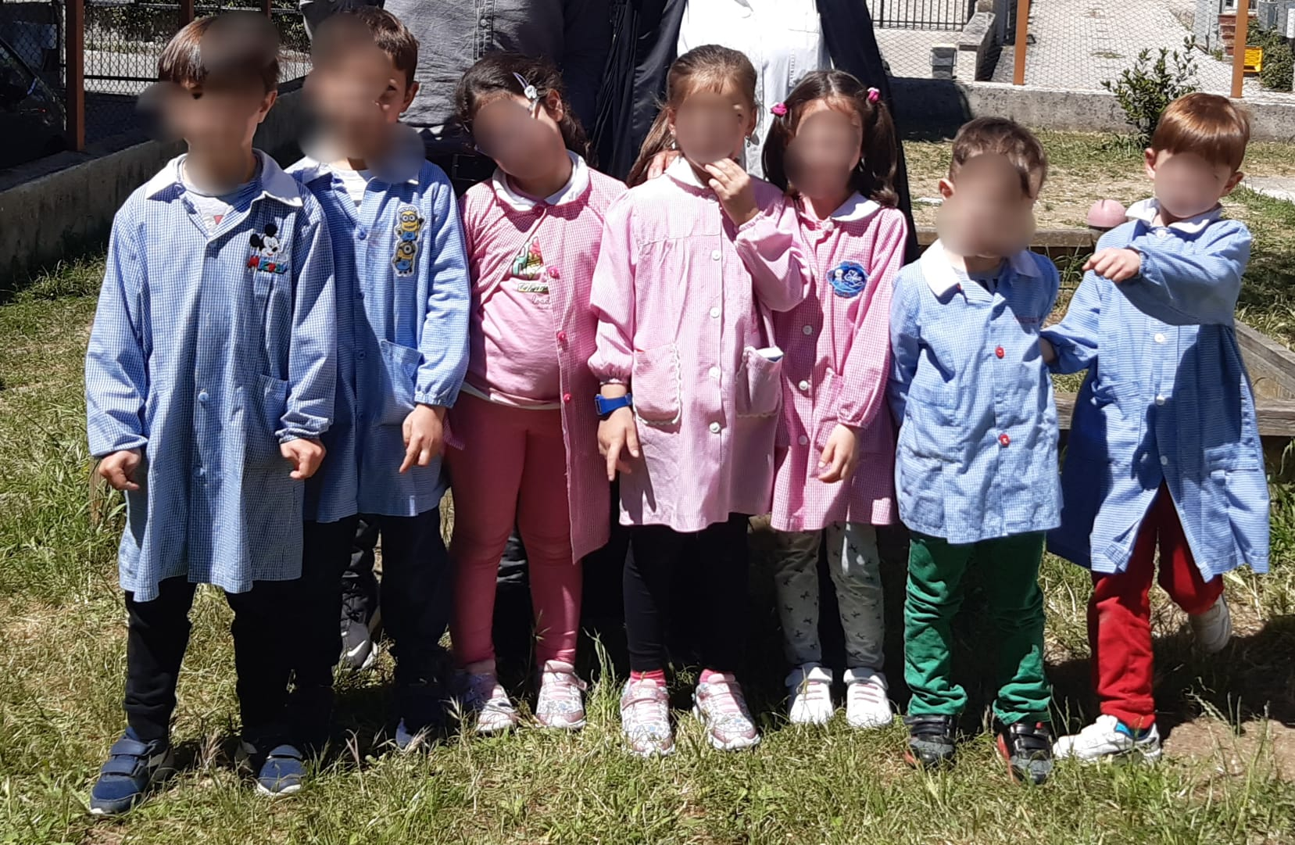
DESTINATARI
I bambini di cinque anni della prima sezione
scuola dell’infanzia di Santa Giusta
BUONE PRASSI DIDATTICHE – «DON MILANI E NOI»

Slide 3
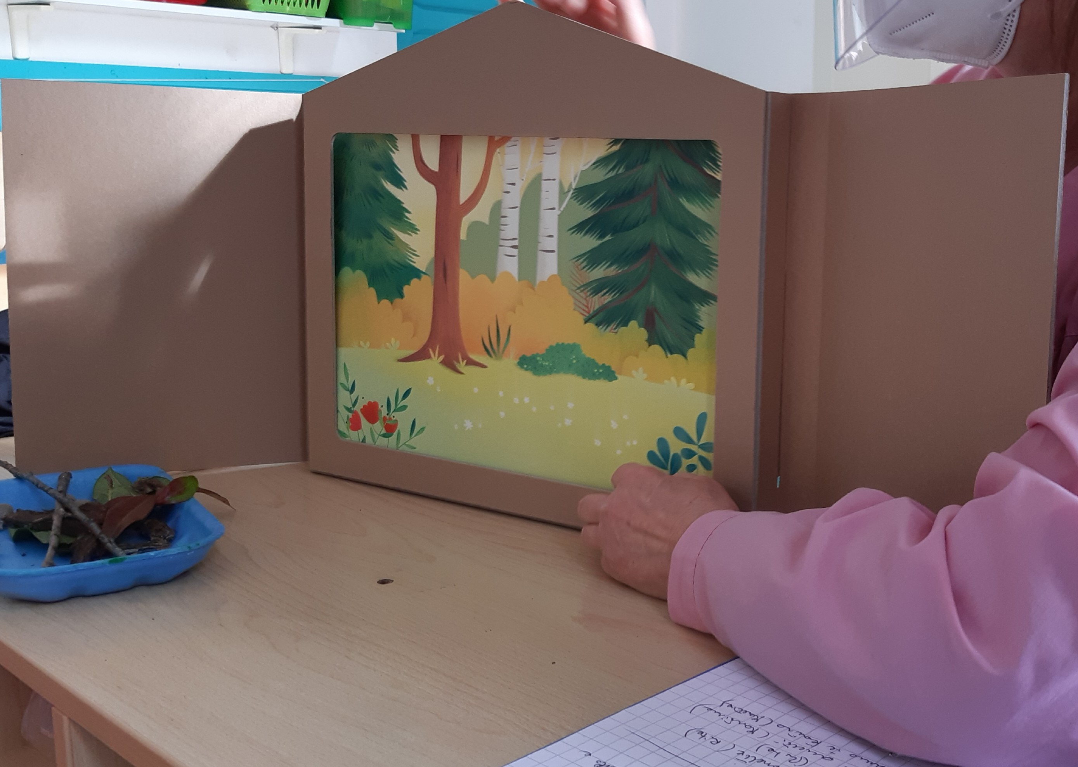
Kamishibai cos’è?
È un teatrino di cartone, che permette di narrare una storia attraverso delle tavole illustrate; dietro ad ogni tavola c’è il testo della storia. Le tavole vengono fatte scorrere una alla volta all’interno del kamishibai, mentre il narratore legge il testo.

Slide 4
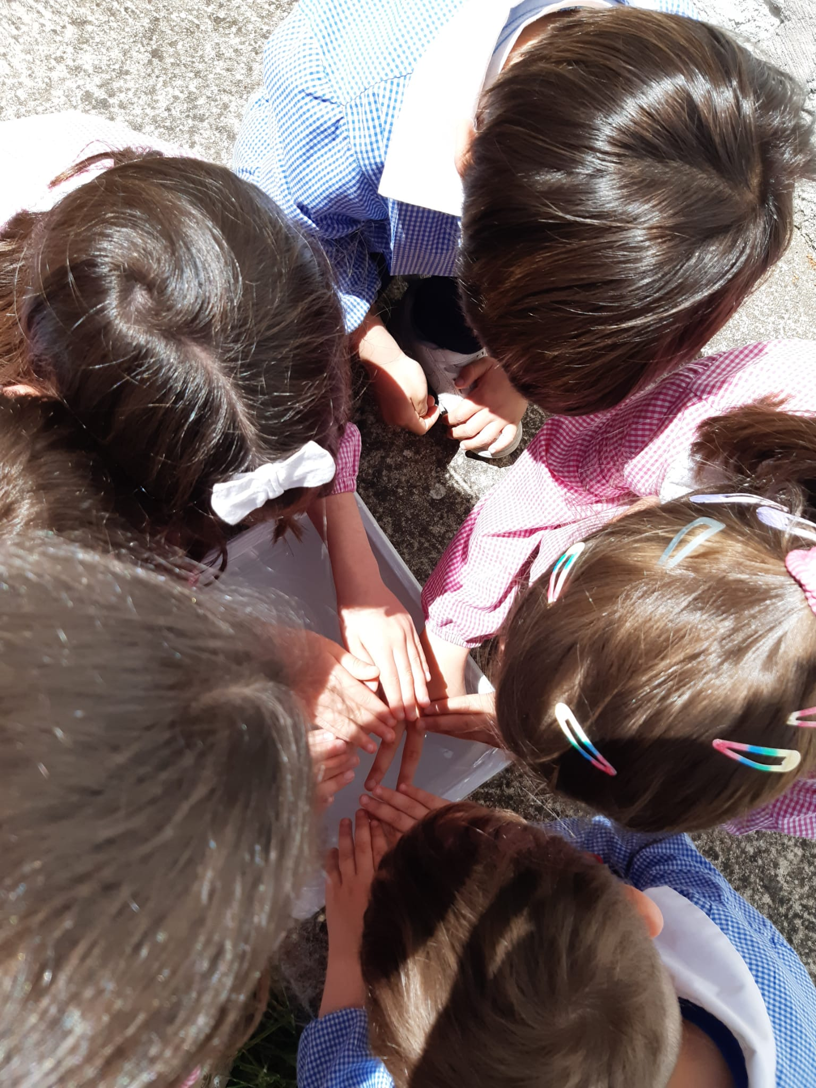
OBIETTIVI E FINALITÀ
Sviluppare il linguaggio e la creatività
Favorire la concentrazione e l'attenzione
Favorire il riconoscimento di stati d'animo ed emozioni
Sviluppare un positivo clima di gruppo favorendo il processo di inclusione.
BUONE PRASSI DIDATTICHE – «DON MILANI E NOI»

Slide 5
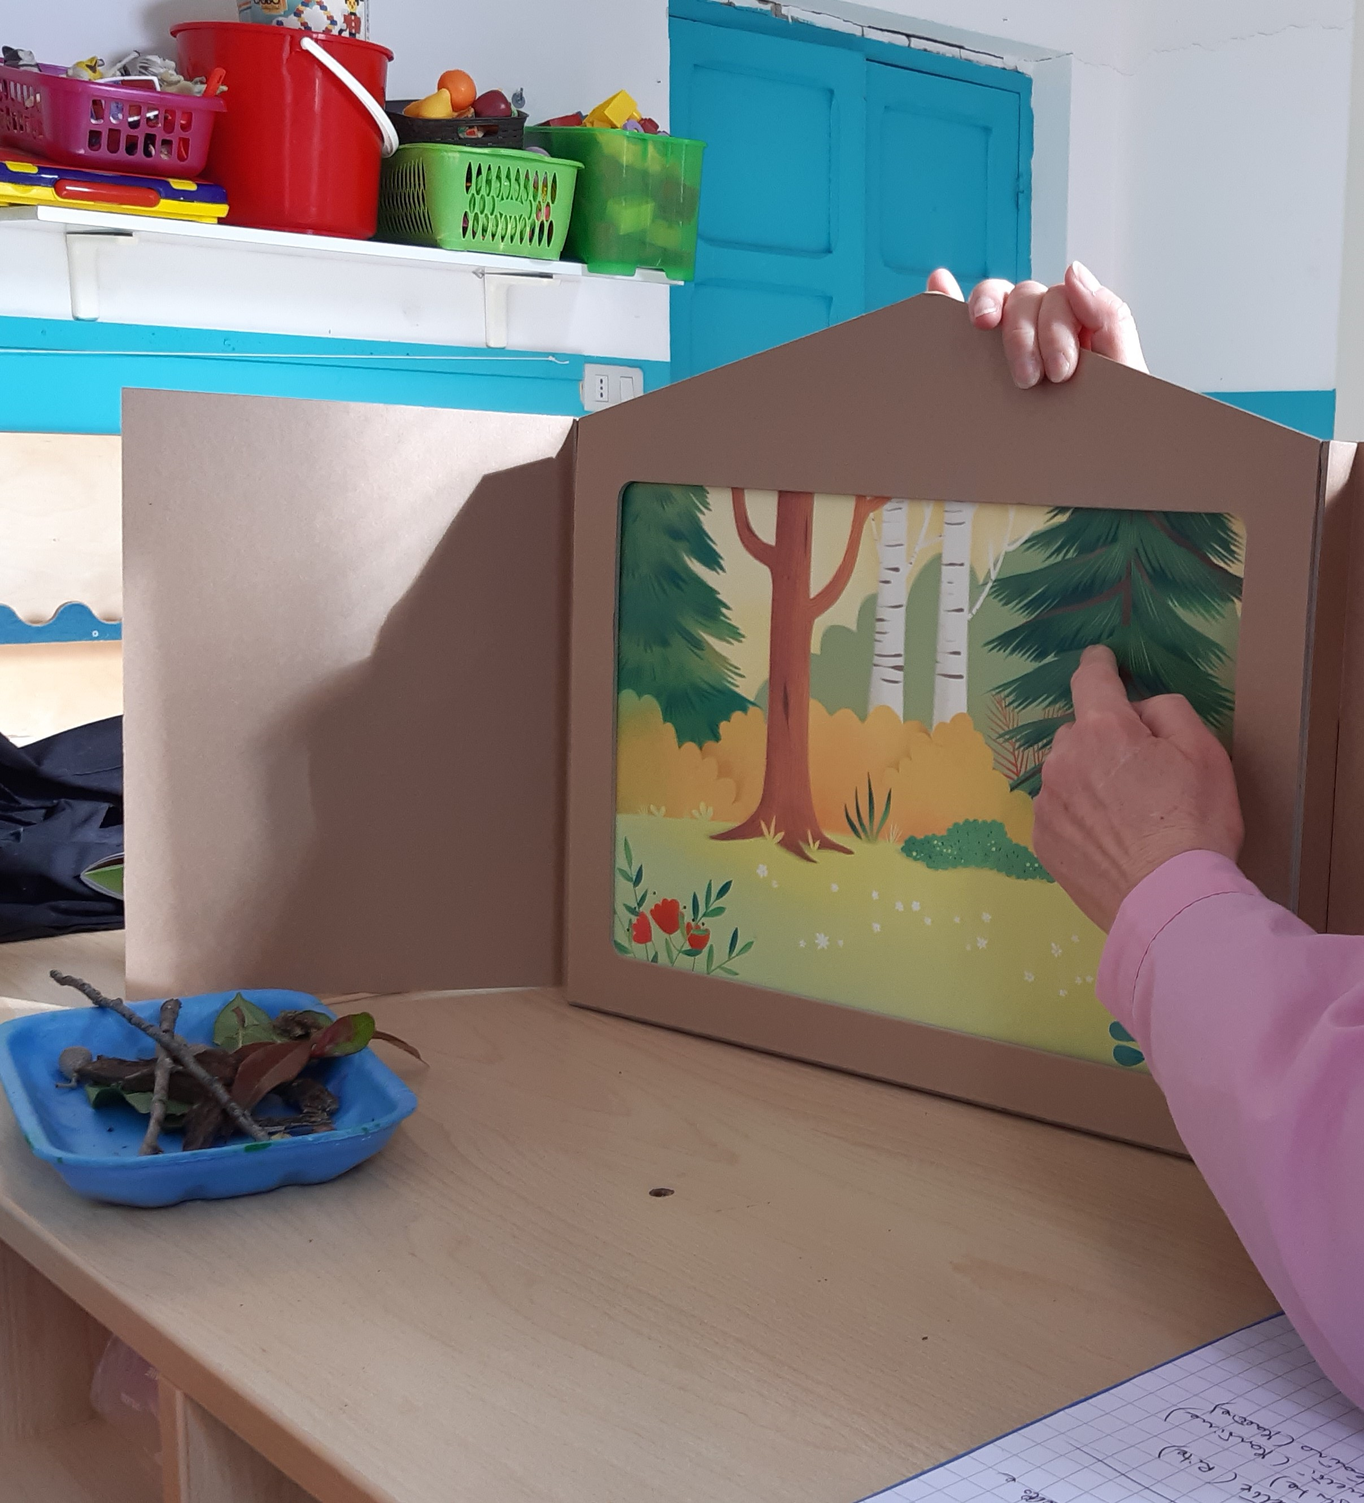
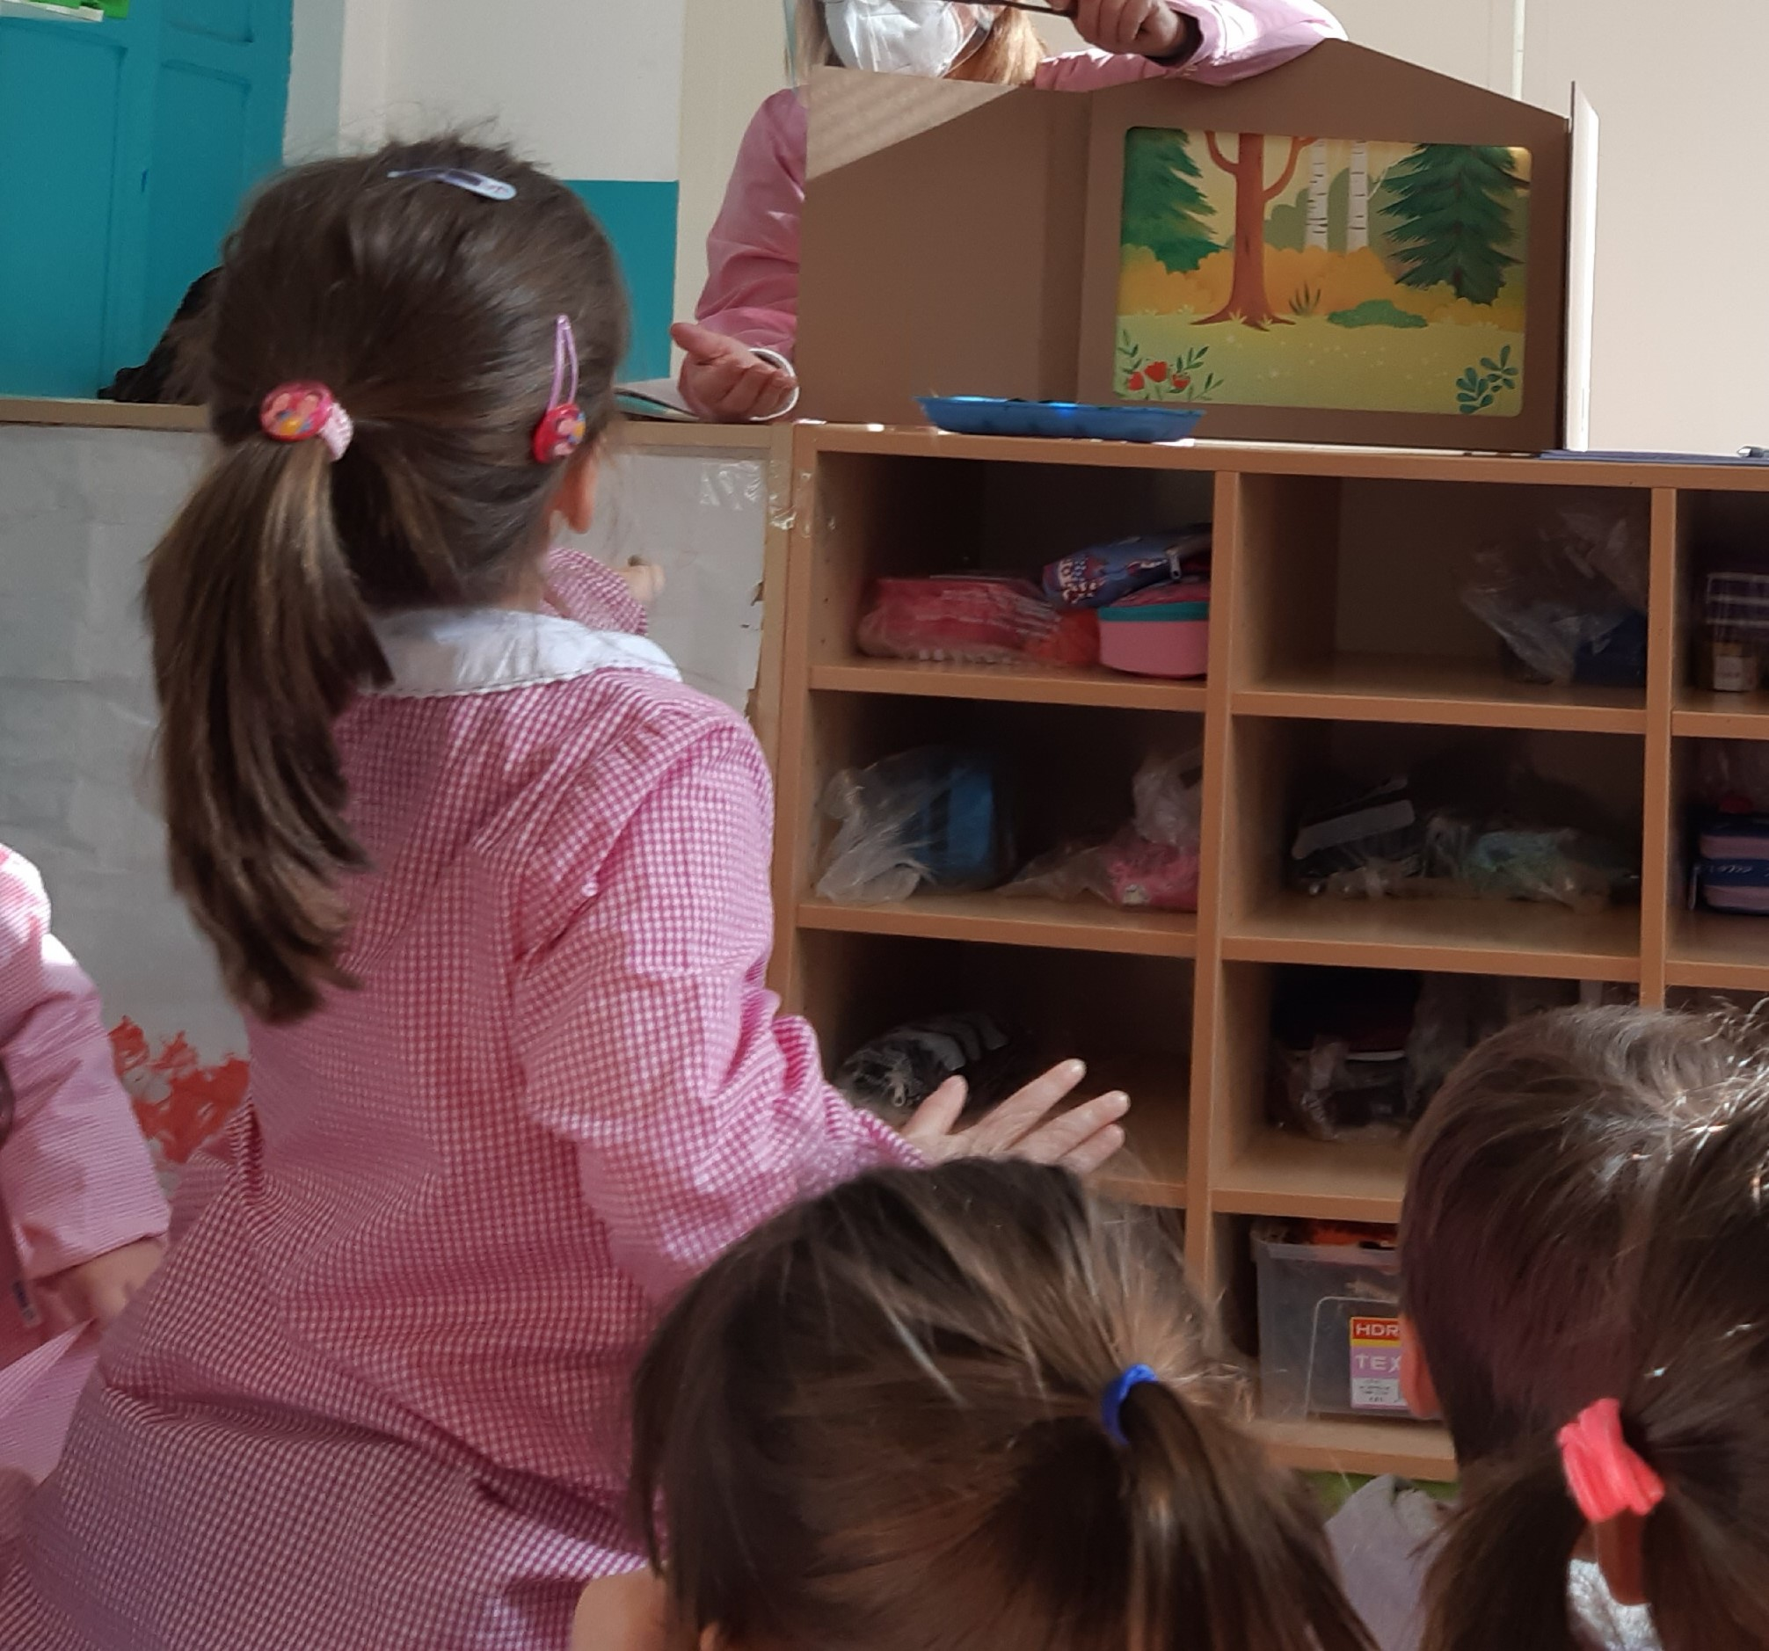
DESCRIZIONE DELLE ATTIVITÀ

Slide 6
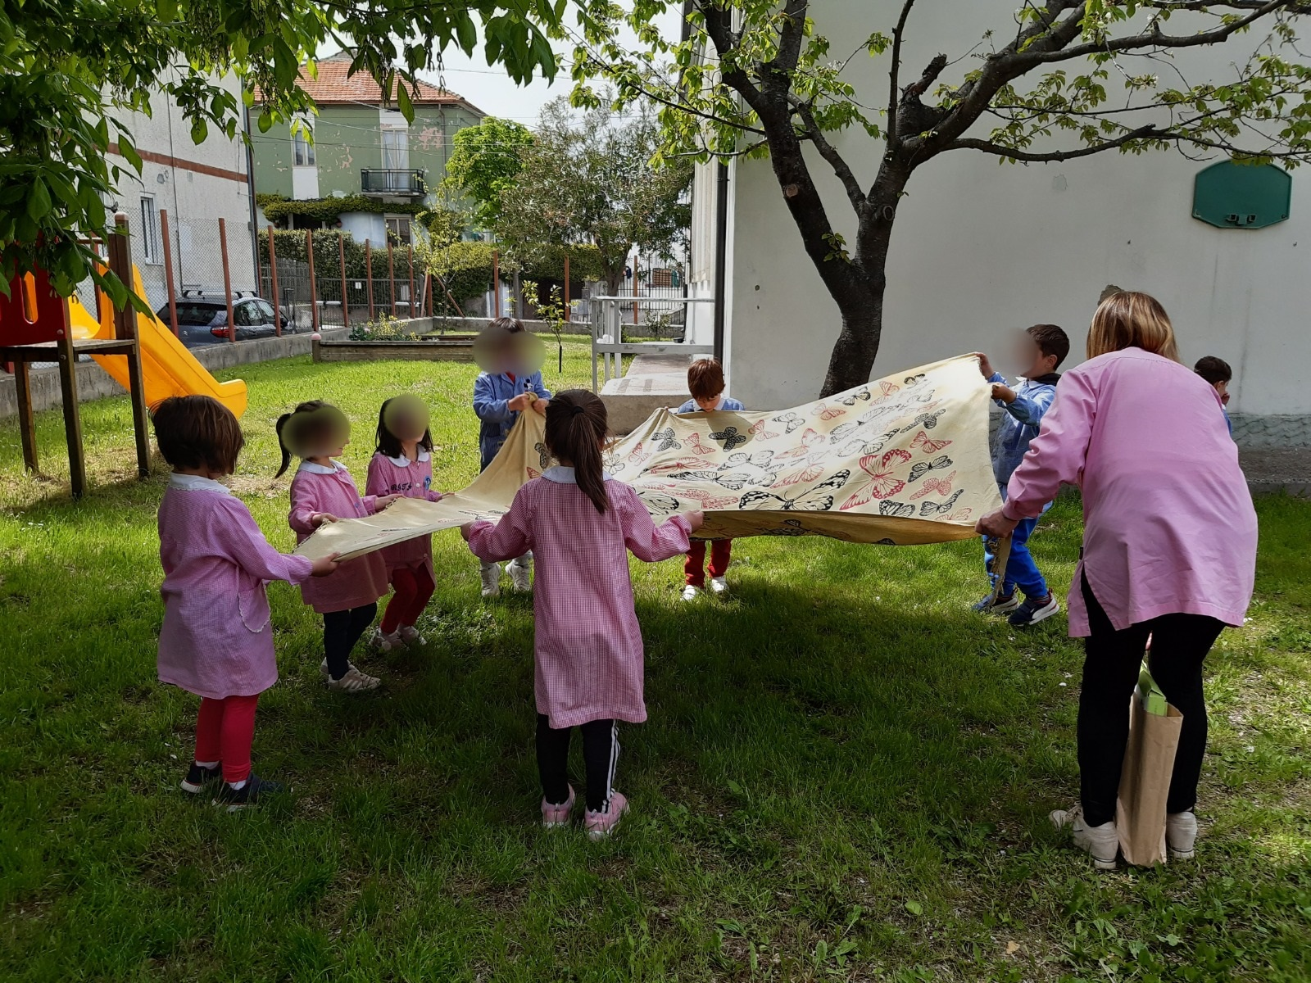
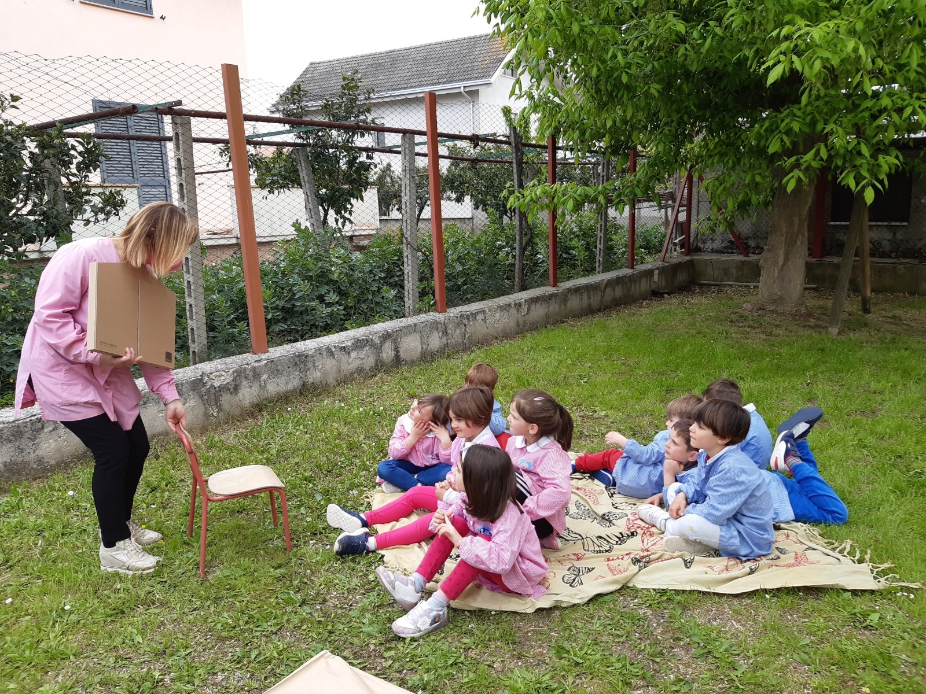
NEL NOSTRO GIARDINO ALLESTIAMO IL TEATRO
APRIAMO IL SIPARIO CREANDO UN PO’ DI SUSPENSE E…

Slide 7
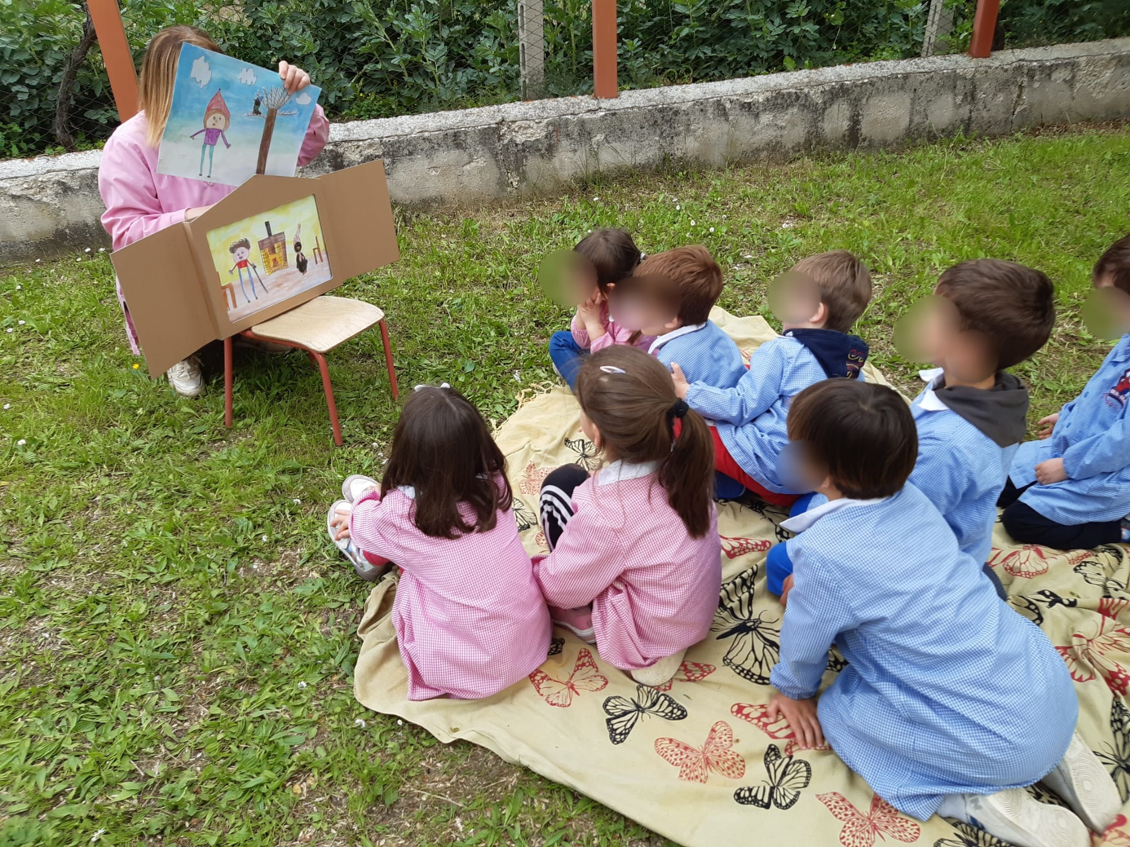
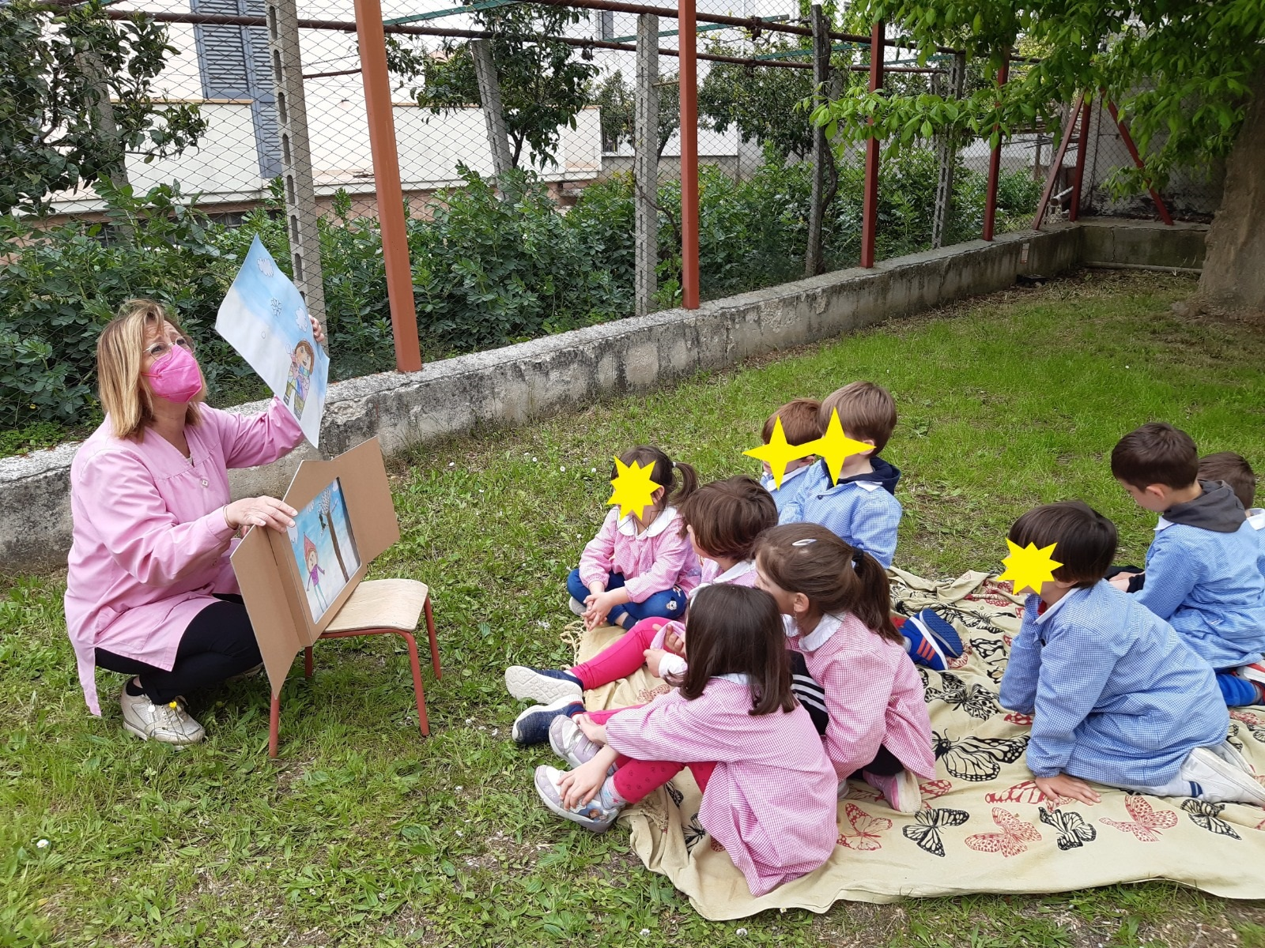
INIZIA LO SPETTACOLO

Slide 8
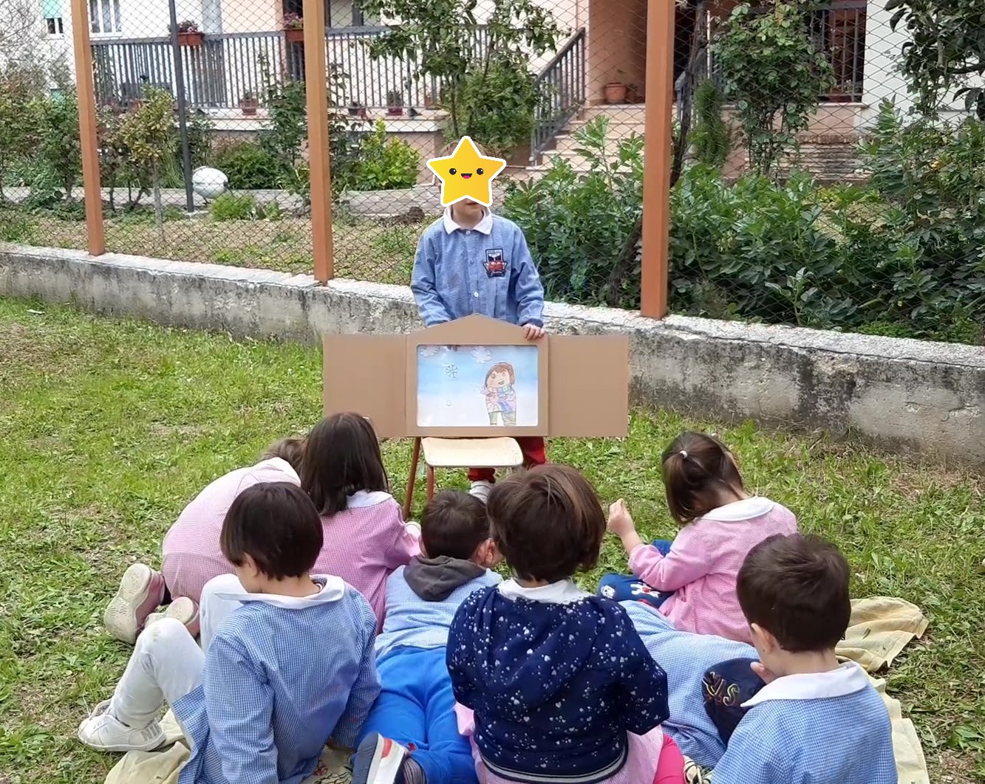
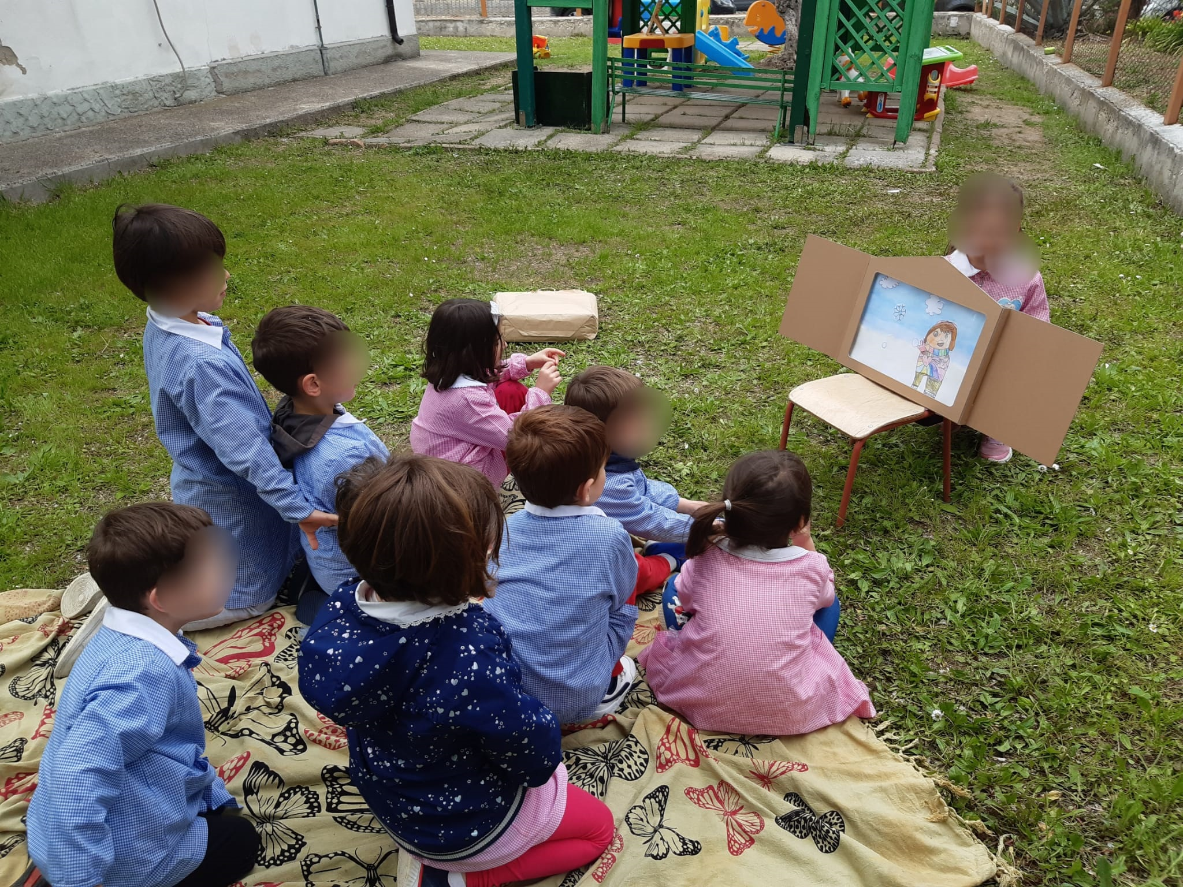
ED ORA TOCCA AI BAMBINI LEGGERE…

Slide 9
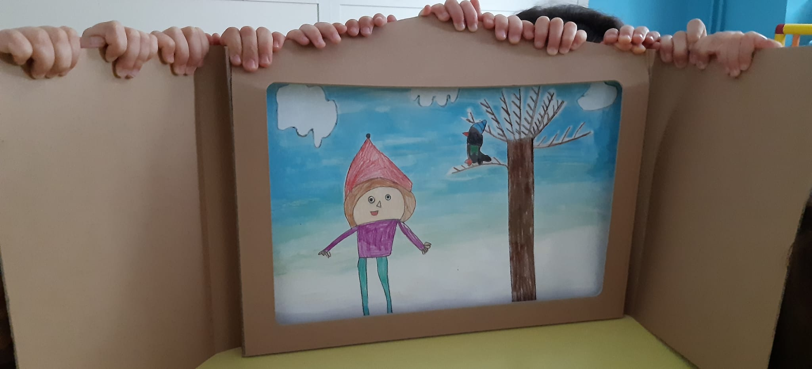


Slide 10
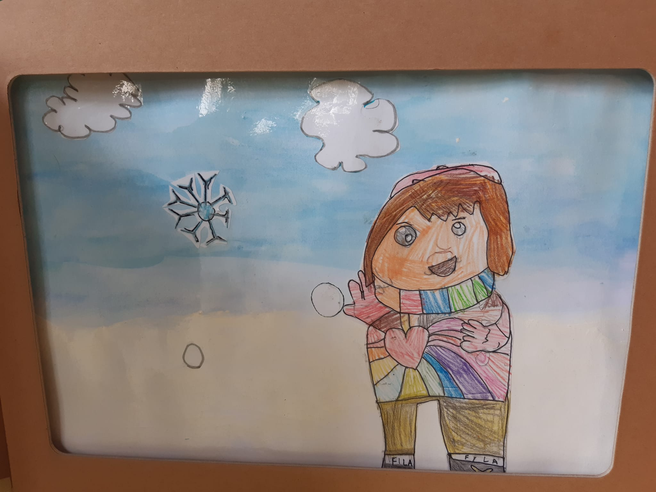

Slide 11
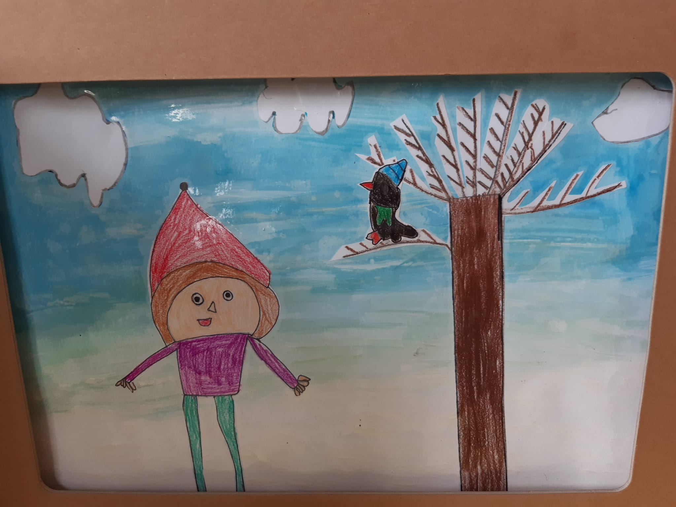

Slide 12
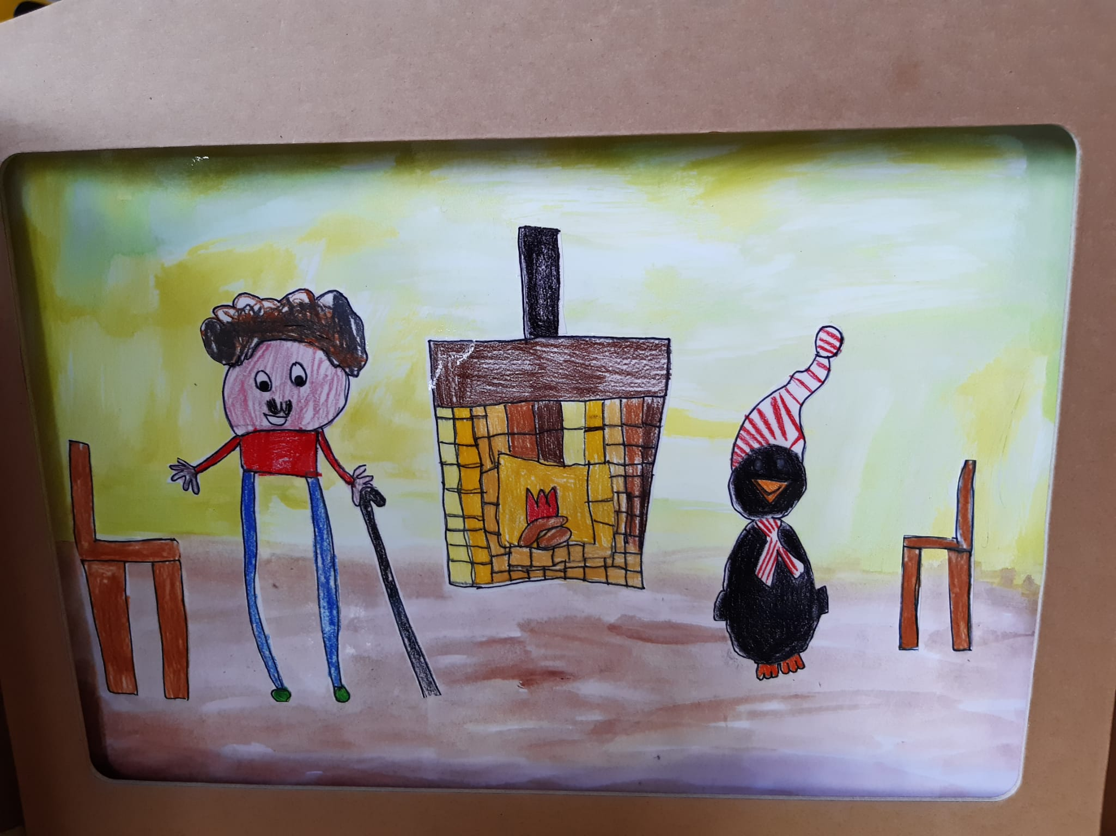

Slide 13
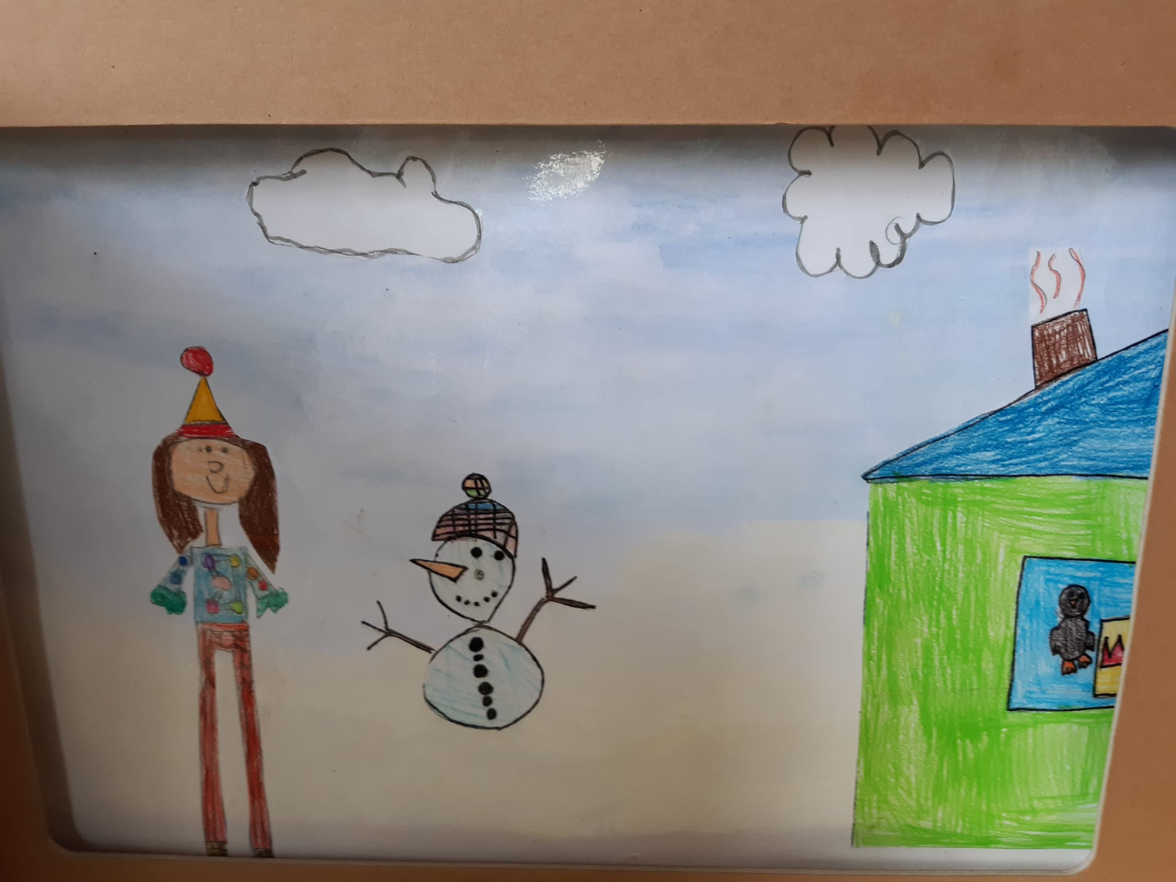

Slide 14
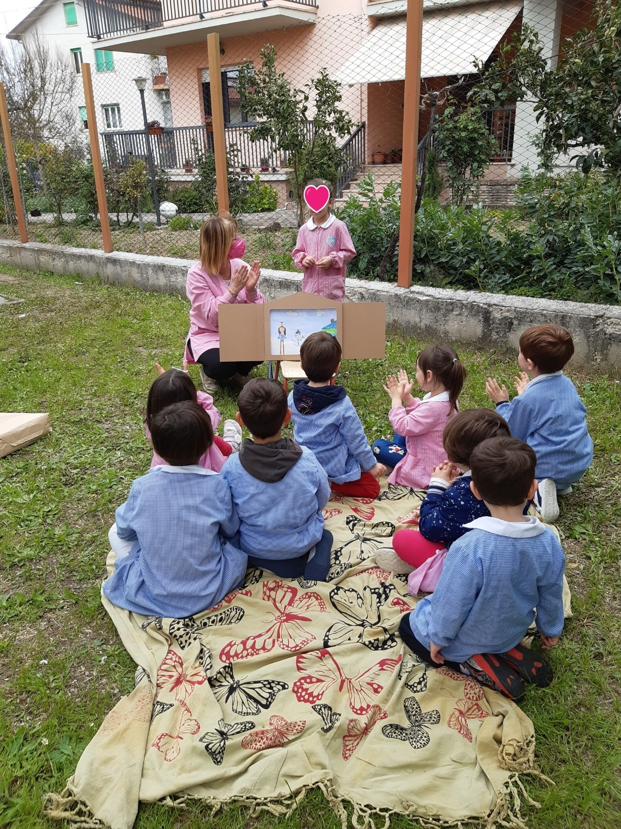
APPLAUSI !!!

Slide 15
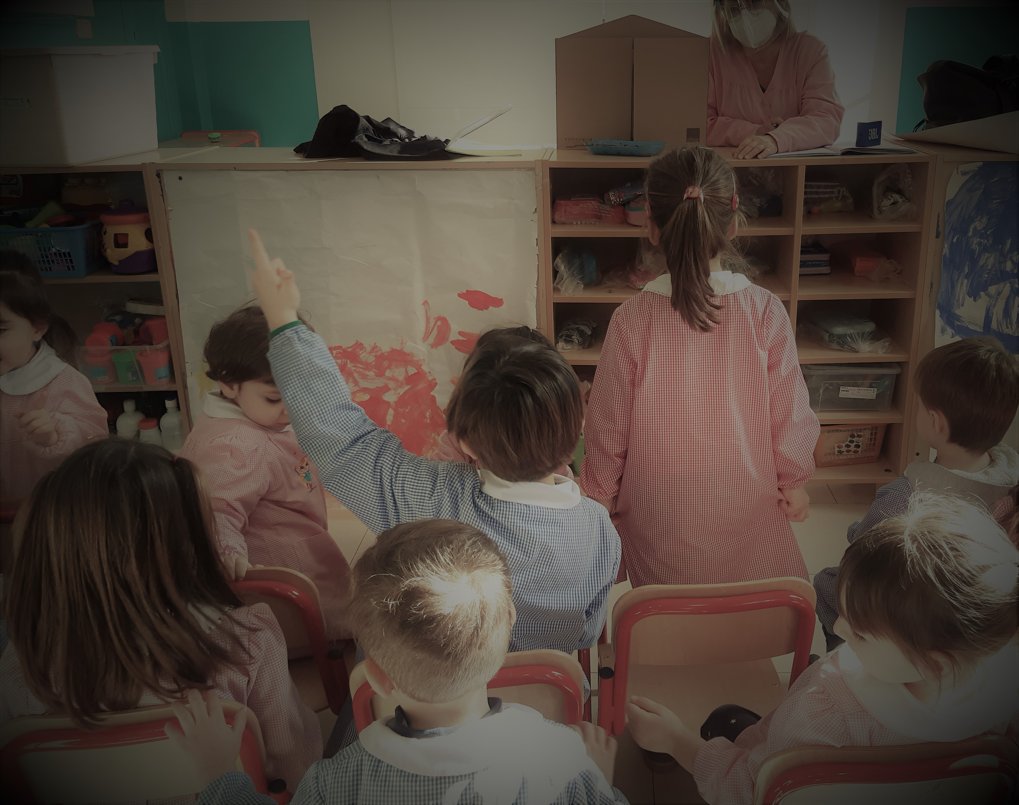
METODOLOGIE E STRUMENTI UTILIZZATI
Gioco
Attività di gruppo
Ricerca-azione
Problem-solving
BUONE PRASSI DIDATTICHE – «DON MILANI E NOI»

Slide 16
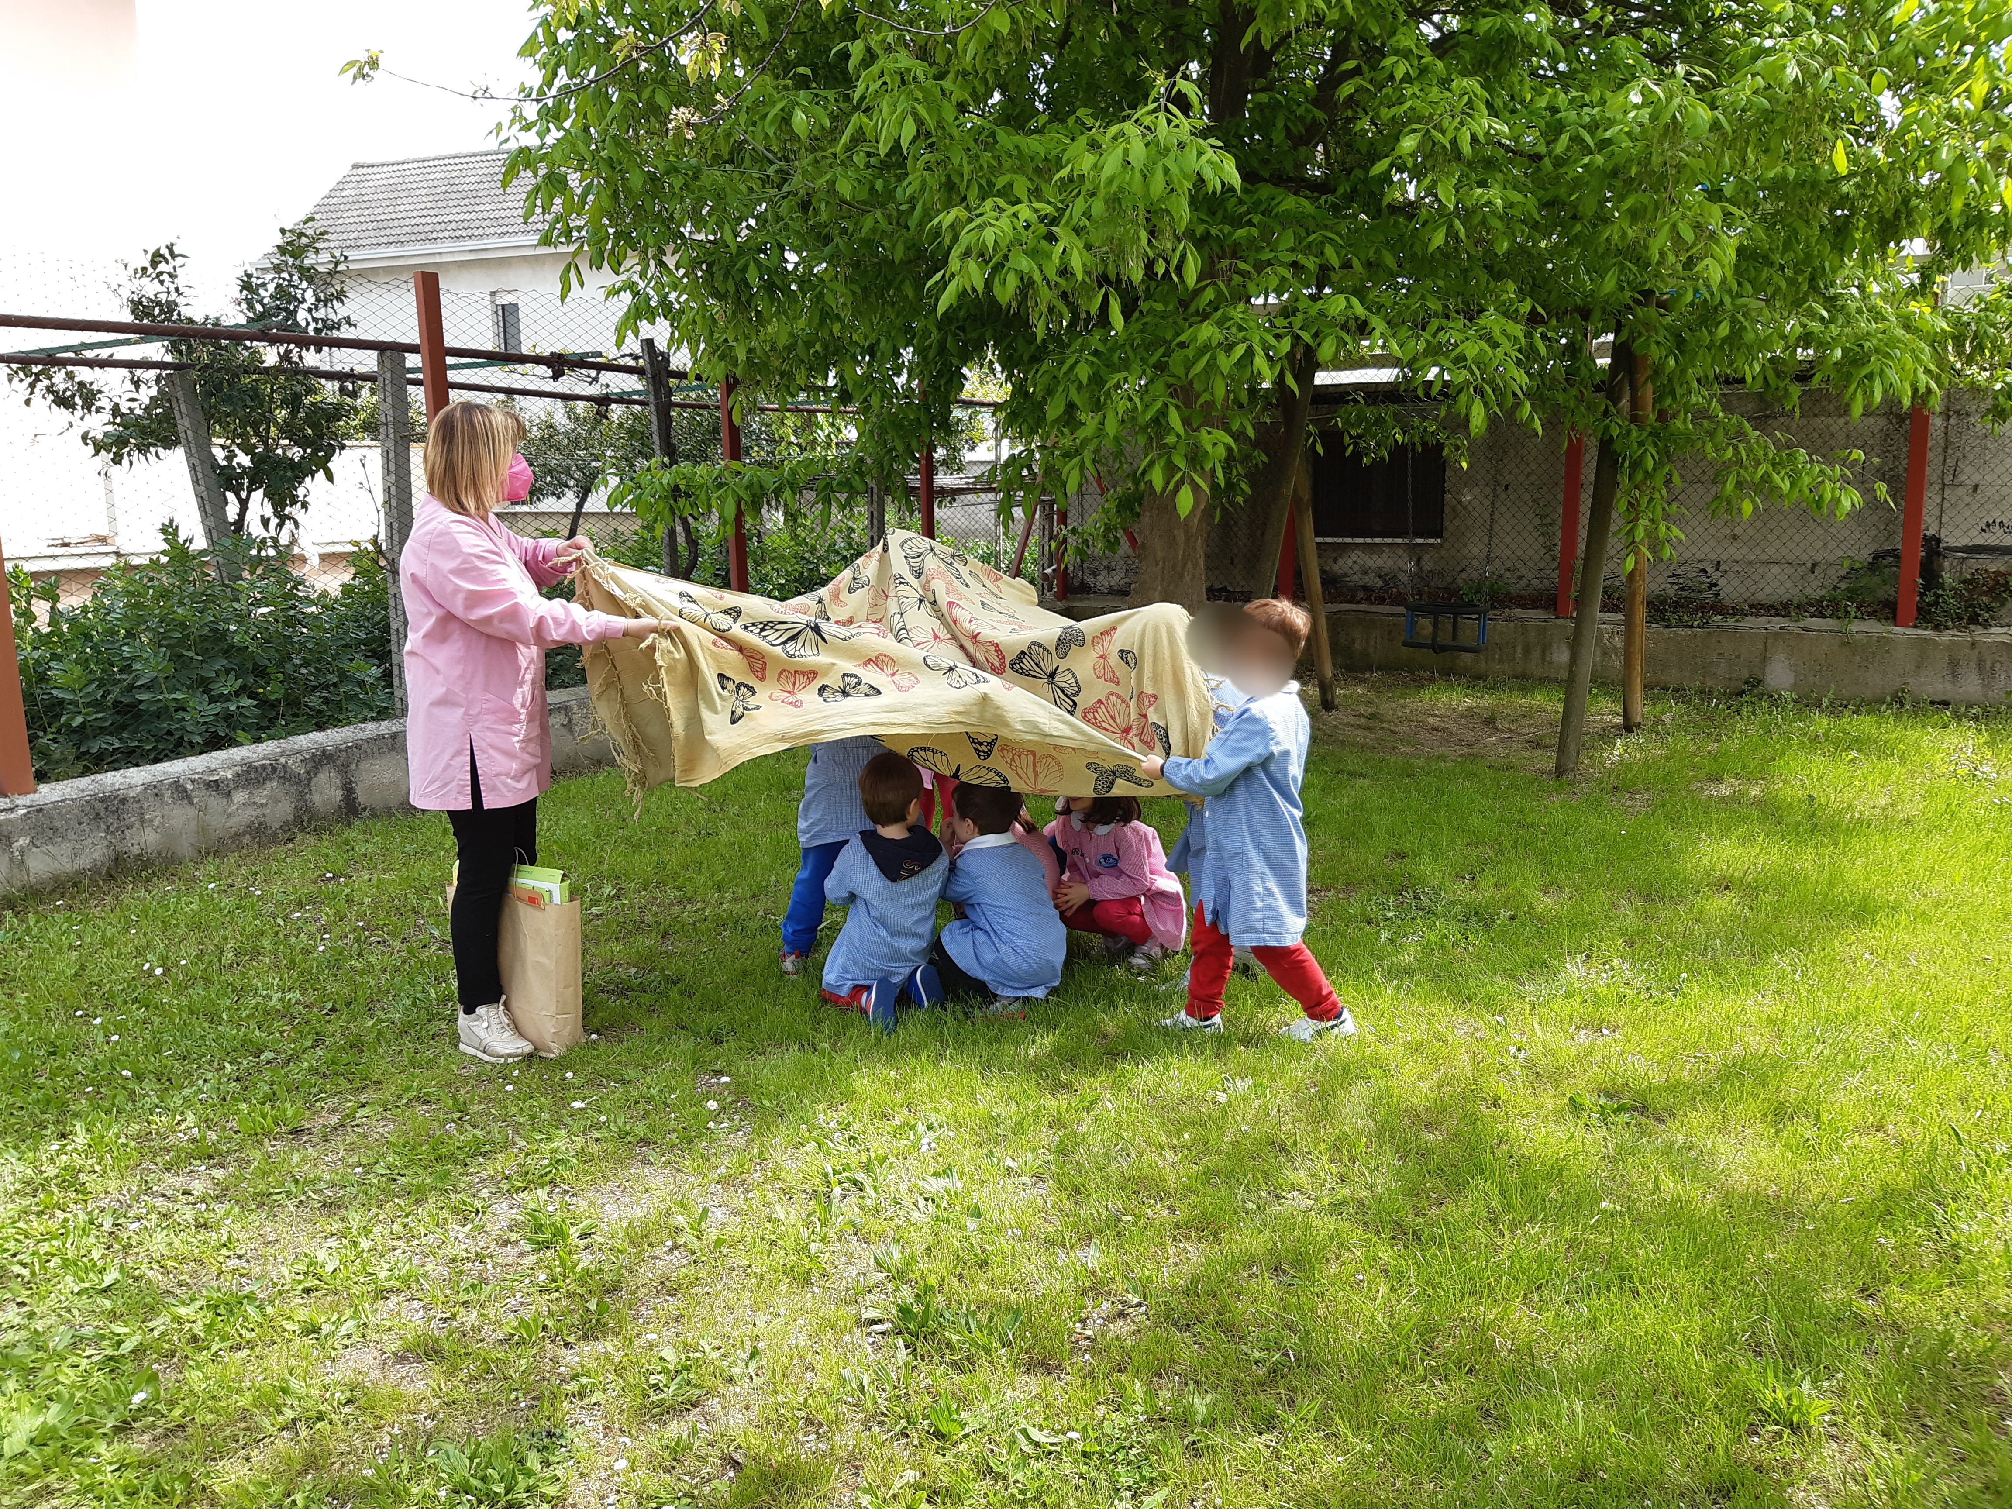
VALUTAZIONE FINALE
L'interesse dei bambini, la loro partecipazione attiva nelle attività di gruppo, l'aiuto spontaneo verso chi è in difficoltà, la capacità di rielaborare le storie e saperle raccontare, sono gli indicatori che permettono di definire una valutazione più che positiva in tutti i bambini.
BUONE PRASSI DIDATTICHE – «DON MILANI E NOI»

Slide 17
LA PAROLA È LA CHIAVE FATATA CHE APRE OGNI PORTA.
( da Lettere di Don Lorenzo Milani)
BUONE PRASSI DIDATTICHE – «DON MILANI E NOI»

